Slide 1
数据结构
数据结构
北京化工大学
信息科学与技术学院计算机系
史晟辉
shishenghui@sina.com
shish@mail.buct.edu.cn

Slide 2
内容提要
内 容 提 要 —— 数据结构
I N D E X
课 程 简 介
内 容 简 介
参 考 书 籍
选 用 教 材
选 用 工 具
考 核 方 式
学 习 方 法
北京化工大学信息学院 数据结构

Slide 3
课程简介
● 课程简介
课程名称 | 数据结构
课程代码 | CSE2160C
课程类型 | 必修
考试类型 | 考试
总 学 时 | 64 (含上机 12学时)
学 分 | 4
教学班级 | 计科0801~05
● 课程安排
上课 2-18 周 星期二 5-6 节 北715
上课 1-13 周 星期五 3-4 节 北715
上机 14-18周 星期二 7-8 节 北一 计科0801-03
上机 14-18周 星期二 7-8 节 北三 计科0804-05
北京化工大学信息学院 数据结构

Slide 4
内容简介
● 内容简介
第1章 绪论
第2章 线性表
第3章 栈和队列
第4章 串
第5章 数组和广义表
第6章 树和二叉树
第7章 图
第8章 动态存储管理
第9章 查找
第10章 内部排序
第11章 外部排序
第12章 文件
北京化工大学信息学院 数据结构

Slide 5

参考书籍
参
考
书
籍
参
考
书
籍
数据结构与程序设计
C++语言描述
Robert L.Kruse …
高等教育出版社
ISBN:7-04-010039-8
● 参考书籍
数据结构
严蔚敏等
清华大学出版社
ISBN:7-302-02368-9
计算机算法
Ellis Horowiz…
机械工业出版社
ISBN:7-111-17616-2
Data Structure with C++
数据结构C++语言描述
William Ford …
清华大学出版社
ISBN:7-302-03160-6
数据结构习题与解析
李春葆
清华大学出版社
ISBN:7-302-03786-8
北京化工大学信息学院 数据结构
Notes:
参考书籍

Slide 6

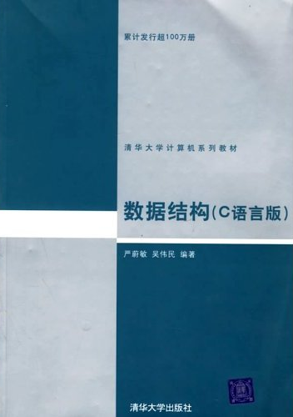
选用教材
● 选用教材
数据结构．严蔚敏等．清华大学出版社．
ISBN:7-302-02368-9
数据结构．机械工业出版社
北京化工大学信息学院 数据结构
Notes:
参考书籍

Slide 7
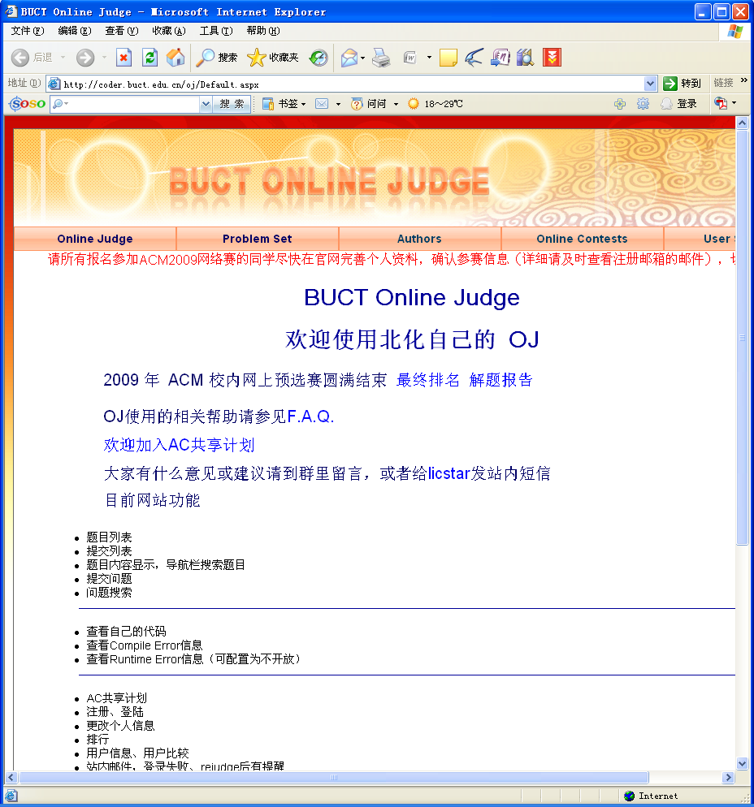
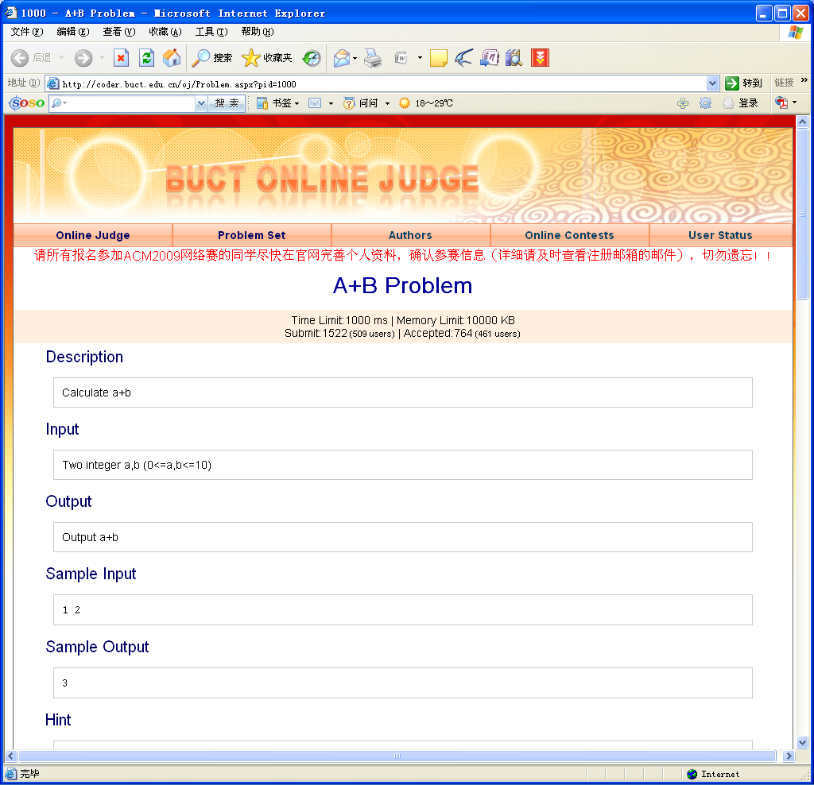
相关工具
● 选用工具
在线评测系统：http://coder.buct.edu.cn/oj/
程序设计语言：C/C++语言/……
北京化工大学信息学院 数据结构
Notes:
参考书籍

Slide 8
考核方式
● 考核方式
考核方式 | 考试
成绩评定 | 五级分制
评分比例 | 平时成绩 30% 期末成绩 70% （平时成绩含上机成绩)
北京化工大学信息学院 数据结构

Slide 9


学习方法
● 学习方法
1
2
3
课堂——听
课下——看
课下——练
北京化工大学信息学院 数据结构

Slide 10
Thank you.
Beijing University of Chemical Technology
Beijing, P R China
北京化工大学信息学院 数据结构

